Slide 1
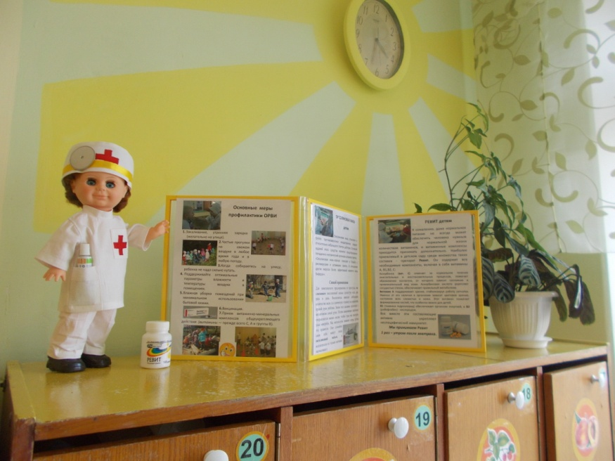
ПРОФИЛАКТИКА ОРВИ в детском саду (из опыта работы)
Выполнила: воспитатель
Ким Алёна Валериевна
детский сад «Чебурашка»
город Качканар

Slide 2
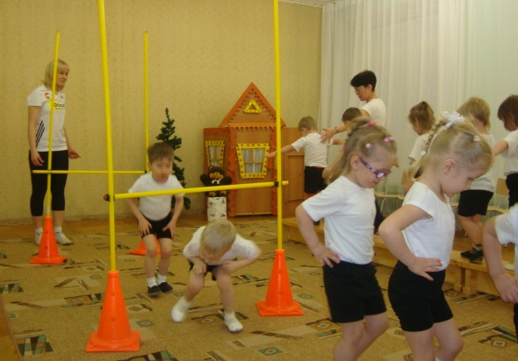
1. Закаливание, утренняя зарядка (желательно на улице)

Slide 3
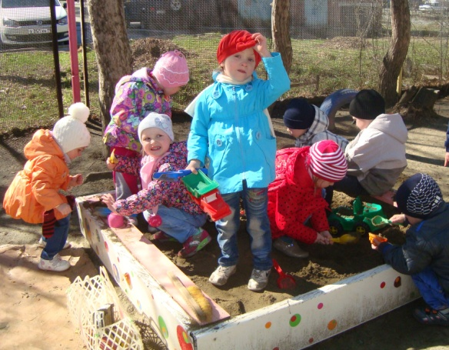
2.Частые прогулки на свежем воздухе в любое время года и в любую погоду
3. Когда собираетесь на улицу, ребенка не надо сильно кутать.

Slide 4
4. Поддерживайте оптимальные параметры влажности и температуры воздуха в помещениях.
5. Влажная уборка помещений при минимальном использовании бытовой химии.

Slide 5
6. Вакцинация
7 фактов, которые должны знать родители
Маленькие дети, пациенты, страдающие астмой, сердечно-сосудистыми заболеваниями, сахарным диабетом, а также люди со слабым иммунитетом и беременные женщины имеют особо высокий риск осложнений после гриппа.
Детям, которые прививаются от гриппа впервые, возможно, потребуется две дозы вакцины — их нужно уколоть с интервалом в четыре недели. Очень важно, чтобы впервые вакцинируемые получили дозу как можно скорее и завершили вакцинацию до того, как уровень заболеваемости гриппом станет слишком высоким.
Вы не можете заболеть гриппом от прививки: вакцины от гриппа сделаны из ослабленных (убитых или разделенных) вирусов. Они не могут вызвать грипп.
Побочные эффекты у вакцины против гриппа легкие (они просто «ничто» по сравнению с самим гриппом). Наиболее часто отмечаются легкая боль и повышенная чувствительность в месте укола. Примерно у 10–35 % малышей в возрасте до 2 лет бывает лихорадка в течение 24 часов после иммунизации, но у более старших детей и взрослых она встречается очень редко.
Если несмотря на прививку вы все же заболеете гриппом, то у вас будет легкая форма болезни. Известно, что эффективность вакцин против гриппа всего около 60 %. Но в результате недавних исследований было установлено, что у тех, кто привит, может развиться только легкая форма гриппа — скорее всего, насморк. Те же, кто не привит, наверняка слягут в постель с лихорадкой.
Вакцинация от гриппа может быть сделана одновременно с другими прививками. Прививка от сезонного гриппа может быть проведена одновременно с другими, но разными иглами и в разные части тела. Важно также отметить, что детям от 6 месяцев до 8 лет, возможно, потребуется ввести две дозы вакцины с интервалом в месяц, чтобы обеспечить полную защиту.

Slide 6
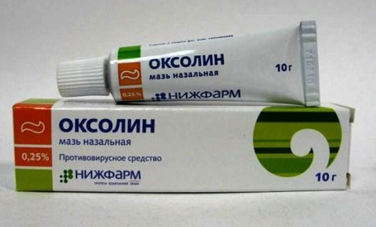
7. Обработка носа оксолиновой мазью
Оксолиновая мазь относится к группе противовирусных лекарственных средств относительно небольшого спектра действия. Основной задачей этого средства является предотвращение попадания в человеческий организм штаммов гриппа.
Способ применения
Для комплексного предохранения от простуды, мы смазываем оксолиновой мазью слизистую носа два раза в день. Воспитатель наносит небольшое количество мази (со спичечную головку) на мизинчик правой руки ребёнка. Затем этот пальчик «делится» с мизинчиком левой руки. Потом намазанные пальчики отправляются мазать носик, чтобы туда «не залезли» злые микробы. Мы используем элемент игры, детям это нравится. Они спокойно сами себе мажут носы оксолиновой мазью, а воспитатели их только активно нахваливают.

Slide 7
8. Прием витаминно-минеральных комплексов общеукрепляющего действия
Наиболее приемлемый в детском саду среди множества таких составов - препарат Ревит. Он содержит все необходимые компоненты, включая в себя витамины А, В1,В2, С:
Аскорбинка (вит. С) отвечает за нормальное течение окислительных и восстановительных процессов, помогает образованию коллагена, от которого зависит состояние и привлекательный вид кожи. Аскорбиновая кислота укрепляет сосудистые стенки, обеспечивает правильный метаболизм.
Витамин А поддерживает зрение, стабилизируя работу сетчатки. Именно от его наличия в организме зависит цветовое зрение, состояние всех слизистых и кожи. Этот витамин помогает формированию костей, что особенно важно для детей.
В1 (тиамина гидрохлорид) обеспечивает организм энергией, а В2 (рибофлабин) - кислородом.
Все вместе эти составляющие активно
укрепляют неспецифический иммунитет.
Мы принимаем Ревит
1 раз – утром после завтрака.

Slide 8
РАСТИТЕ И НЕ БОЛЕЙТЕ!!!
СПАСИБО
ЗА
ВНИМАНИЕ!

